Slide 1
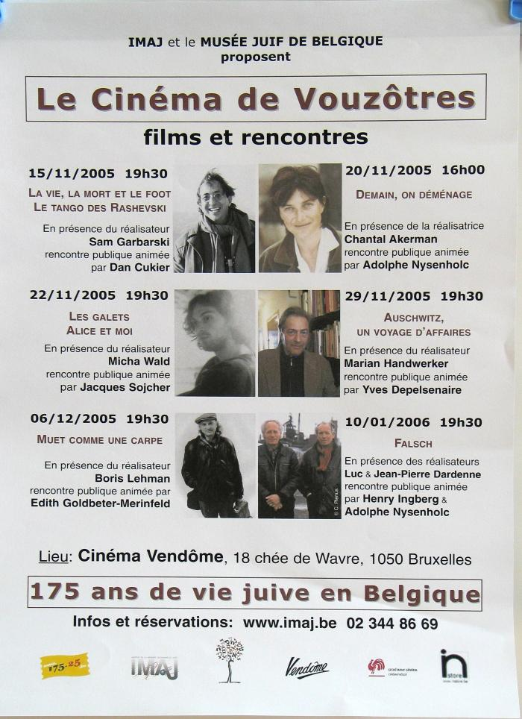
Le cinéma de Vouzôtres - Films et rencontres (07778)

Slide 2
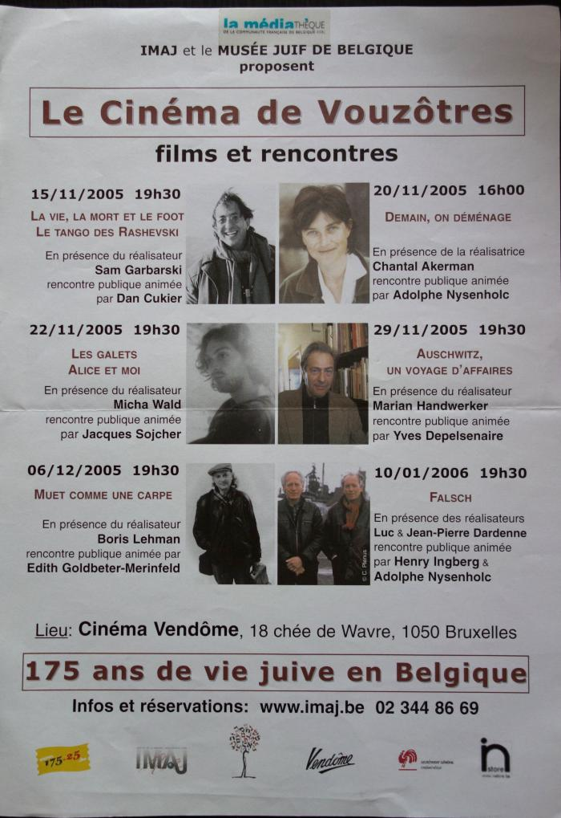
Affiche "Le Cinéma de Vouzôtres" (11900)

Slide 3
Le tango Rashevski (BI00806)

